Slide 1
Transistör bağlantı şekilleri (aktif, kesim ve doyum bölgesi, ortak kollektörlü devre)
NET 115- Temel Elektronik
Öğr. Gör. Nuri Furkan koçak

Slide 2
Aktif, kesim ve doyum bölgesi

Slide 3
Aktif, kesim ve doyum bölgesi

Slide 4
Aktif, kesim ve doyum bölgesi

Slide 5
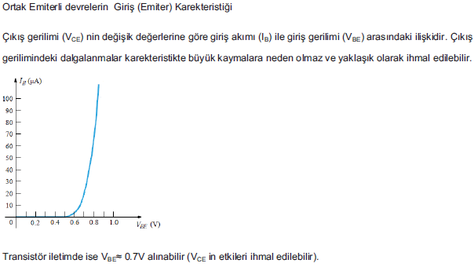
Transistör bağlantı şekilleri (ortak emiterli devre)

Slide 6
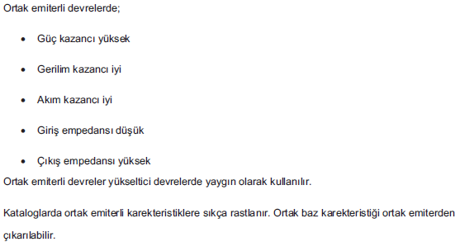
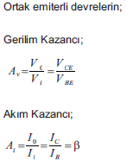
Transistör bağlantı şekilleri (ortak emiterli devre)

Slide 7
KAYNAKLAR
1. Dr. Öğr. Üyesi Tarık Erfidan, Kocaeli Üniversitesi, Elektrik Mühendisliği, Elektronik Ders Notu, Kocaeli 2012

